Slide 1
КУРСОВОЙ ПРОЕКТ
По МДК.01.02 «Прикладное программирование»
Тема: «Разработка абстрактного типа данных
«Длинное число»
Выполнил студент
Группы П2-17
Мукоедов М. А.

Slide 2
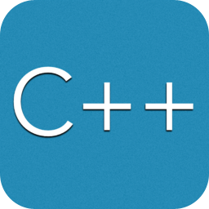

Инструменты
Язык программирования C++
Среда разработки Code::Blocks

Slide 3
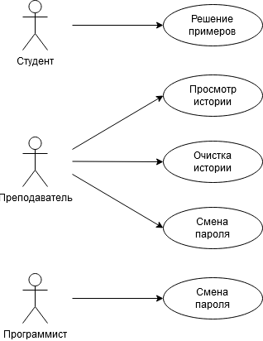
Диаграмма прецедентов

Slide 4
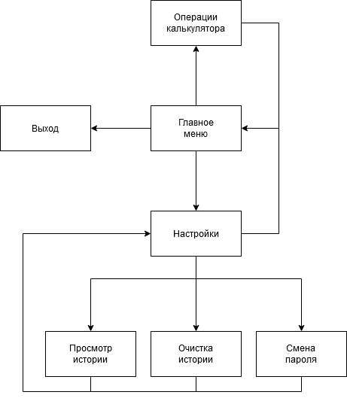
Проектирование сценария

Slide 5
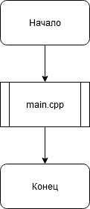
Блок-схема главного модуля

Slide 6
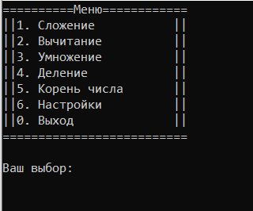
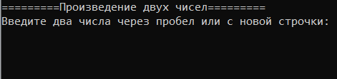
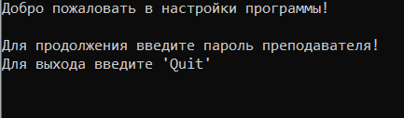
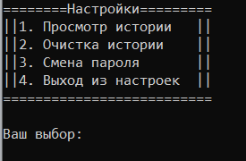

Окна программы

Slide 7
Спасибо за внимание!

